Slide 1
微信和小程序开发
课程简介和准备工作

Slide 2
课程简介
微信是当前使用量最大的通信工具之一。2011年推出，2012年提供了公众号的功能可以让公司、个体、组织机构、个人利用微信平台的流量直接运营或提供公共服务。只是那时候还没有命名为‘公众号’。
2017年推出了小程序，尽管小程序本质上是前端，但是采用微信开发者工具开发和发布后的小程序在微信中打开，类似于APP的体验。
本课程主要内容就是开发微信小程序以及注册微信公众号并进行开发工作。本课程以综合实践为主。其主要目标就是要达到开发实际产品的能力。

Slide 3
本章核心内容
注册小程序账号。
下载并安装开发环境。
购买云服务器和域名并备案。

Slide 4
技术选择和环境依赖
本课程是针对H5方向开设的，主要编程语言是JavaScript。服务端运行环境为Node.js。
编码过程中使用了比较新的JS特性，Node.js要使用版本12或以上。
用于小程序开发的微信开发者工具。
在实践开发过程中，因课程需要，学生应该拥有云服务器或者多人共用一台。
综合考虑实际工作情况，设备资源消耗，服务运行环境稳定性和兼容性，云服务的环境要求是Linux（可以选择Ubuntu、Debian、CentOS等自己熟悉的发行版）。

Slide 5
课程特点
实践为主：运用你所具备的技能开发真实的产品，并发布。
和微信绑定紧密：基于微信平台的开发， 要受到微信平台开发和运营规则的制约，并且也经常会涉及到权限问题。同时，由于微信所提供接口或是组件的变化也可能会导致开发者需要更新程序，或者因为运营规则变化而关闭某些功能。
综合能力：本课程加上本学期的实训，学生要综合利用多项技能才可以完成自己的设计。并且很多是开发之外的工作，团队协作，架构设计，互联网相关法律规定，产品的定位等都是非常重要的。

Slide 6
课程设计的整体结构
通过课件可以看到课程一个整体的规划。
课件的内容以简单示例和原理的描述为主，其中涉及到架构和通信原理的图示。部分课件会附带一些拓展内容。
课程相关的示例代码是非常重要的，代码中的注释会说明设计的细节。

Slide 7
整体划分
整体分为两大部分：小程序和公众号。
这两部分是相辅相成的。在实际运营一些产品上，二者皆有最好，小程序更适合工具类应用，公众号更方便综合的服务和内容运营。
由于课程更接近实际应用，涉及技术方面比较多，包括云服务器的使用、服务端代码编写和服务部署、Linux服务进程管理、HTTP协议的细节。

Slide 8
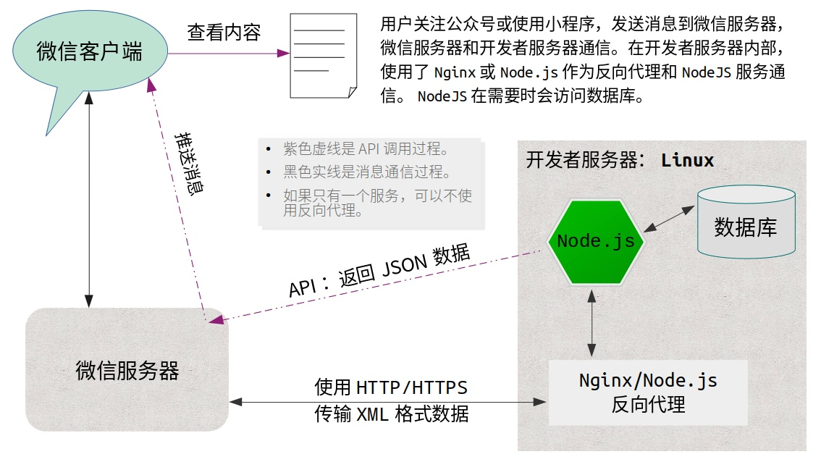
整体结构图

Slide 9
云服务和云服务提供商
如上图所示，云服务器部分是需要通过云服务提供商来购买的。
国内的云服务提供商非常多，可以选择的方案也很多。
在后续的章节会对一些比较热门的云计算概念进行讨论。
而对于开发者，尤其是开始入门学习的学生来说，能够从整体了解一个产品的设计、开发、服务部署、管理等过程，是十分必要并且重要的。

Slide 10
ICP备案
购买服务器和域名后，要进行备案才可以正常使用。
ICP是Internet Content Provider缩写，运营互联网服务必须要获取ICP许可证。
这个备案过程在云服务提供商购买云服务器和域名后，可以直接进行备案操作。

Slide 11
域名
域名就是一个通过 . 连接的字符串，用于绑定IP地址。比如www.a.com。
通过把域名绑定要IP地址，可以实现通过名字来查找对应的IP地址。机器是要使用IP地址的，而域名更方便人来操作。
你可以把域名的作用想象成手机通讯录，通过名字找到手机号。当然，域名系统是非常复杂的。

Slide 12
域名注册须知
本课程注册的域名主要用于对接微信的服务，而微信平台记录了很多非法的域名。
可能一些个性的或者是比较短的域名会在黑名单记录中。而一些比较长的域名很少被注册，所以在这里反而是比较好的选择。
你注册的域名其实是域名代理商替你注册的，whois查询域名持有者是域名代理商。但是这并不影响你使用，只要定期续费。

Slide 13
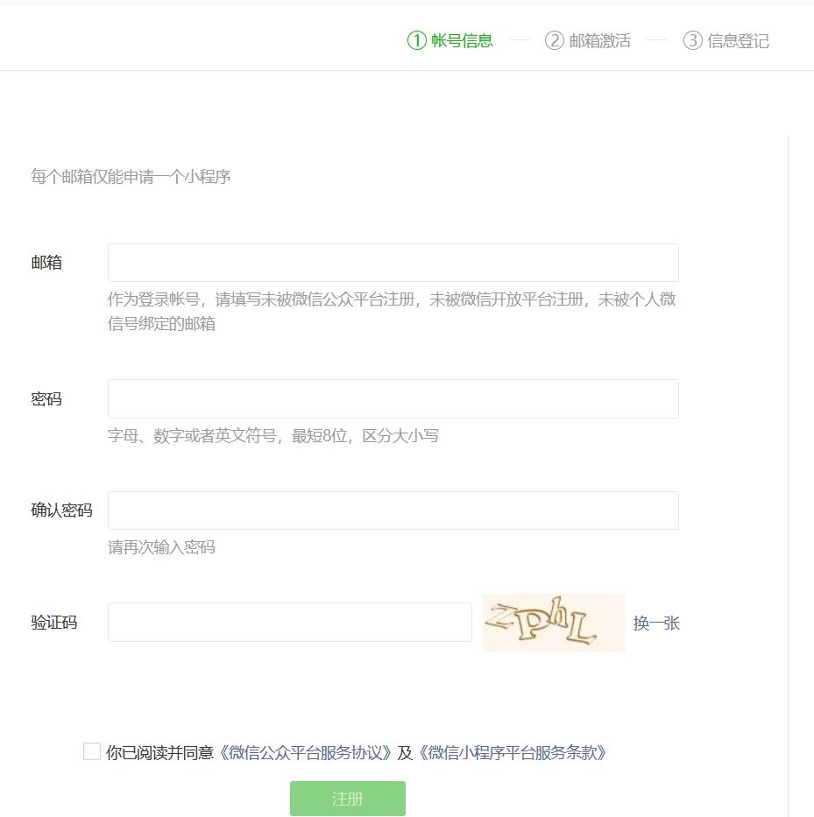
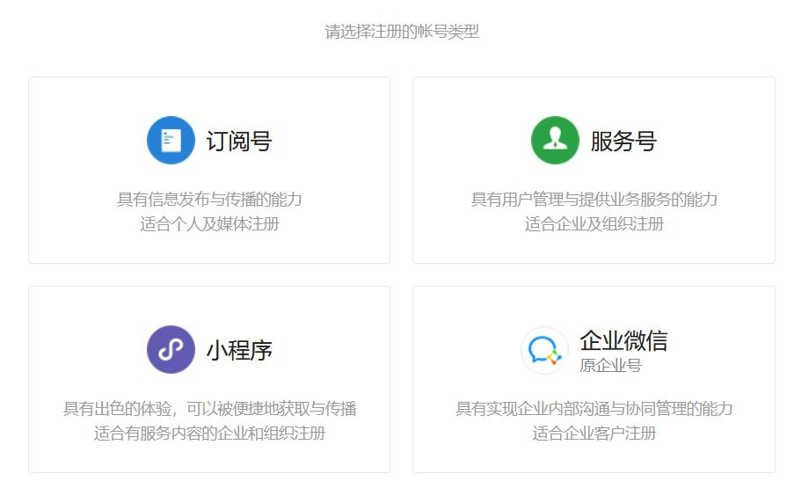
注册小程序
微信公众平台注册和登录的URL：
https://mp.weixin.qq.com/

Slide 14
下载并安装微信开发者工具
Windows版本直接下载地址：
https://dldir1.qq.com/WechatWebDev/release/p-ae42ee2cde4d42ee80ac60b35f183a99/wechat_devtools_1.03.2009140_x64.exe
下载页面：
https://developers.weixin.qq.com/miniprogram/dev/devtools/download.html
安装：下载后运行安装程序按照提示安装即可。

Slide 15
主要工具和技术清单
Node.js (JavaScript) JS在后端的执行环境。提供一个高效的异步处理机制。
Linux 云服务器要使用的操作系统，最后会选择一个具体发行版。
Nginx 高性能Web服务软件，和Node.js一样都是基于异步IO，源代码使用C开发。
HTTP协议、HTTPS和证书。
PostgreSQL 高效稳定的关系型数据库，编译打包后的软件只有将近20M。
Web框架和数据库扩展。

Slide 16
关于Linux发行版的说明
一旦涉及到选择发行版，你总能搜索到各种讨论甚至演变为激烈的攻击。大部分讨论都来自于普通开发者的偏见或是跟风，主要观点无非是CentOS稳定，更新慢，Ubuntu不稳定，Debian适合本地开发，然后一般都会有一个声音出来说用Arch，还会有人推荐FreeBSD···
Linux可用作服务器的主流发行版主要就是Ubuntu、Debian、CentOS。用Arch的也有，但是大部分人肯定是不愿意去折腾的。Ubuntu在云计算领域的服务器版本还是很稳定，并且也不会激进的更新。而Debian一直都很稳定的。除此之外，一些云服务厂商也提供自己的发行版。你选择自己熟悉的就好，大部分不稳定的情况都是部署代码的问题，和系统无关，和内核有关的，任何发行版都不能避免。
用FreeBSD的并不少，它确实非常优秀，非常稳定同时性能强劲，但是它属于类Unix，一些软件是没有对应的BSD版的，还有一些是需要你换成BSD提供的软件，命令也有很多和Linux不同。
类Unix和Linux都在竞争中相互发展和借鉴，二者都是动态发展的，没有哪一方会完全具备优势。
每一个极客心中最好的Linux一定是他最后花费大量精力自己制作的版本。

